Slide 1
Рекламный агент

Slide 2
Кассир в магазине

Slide 3
Кассир в банке

Slide 4
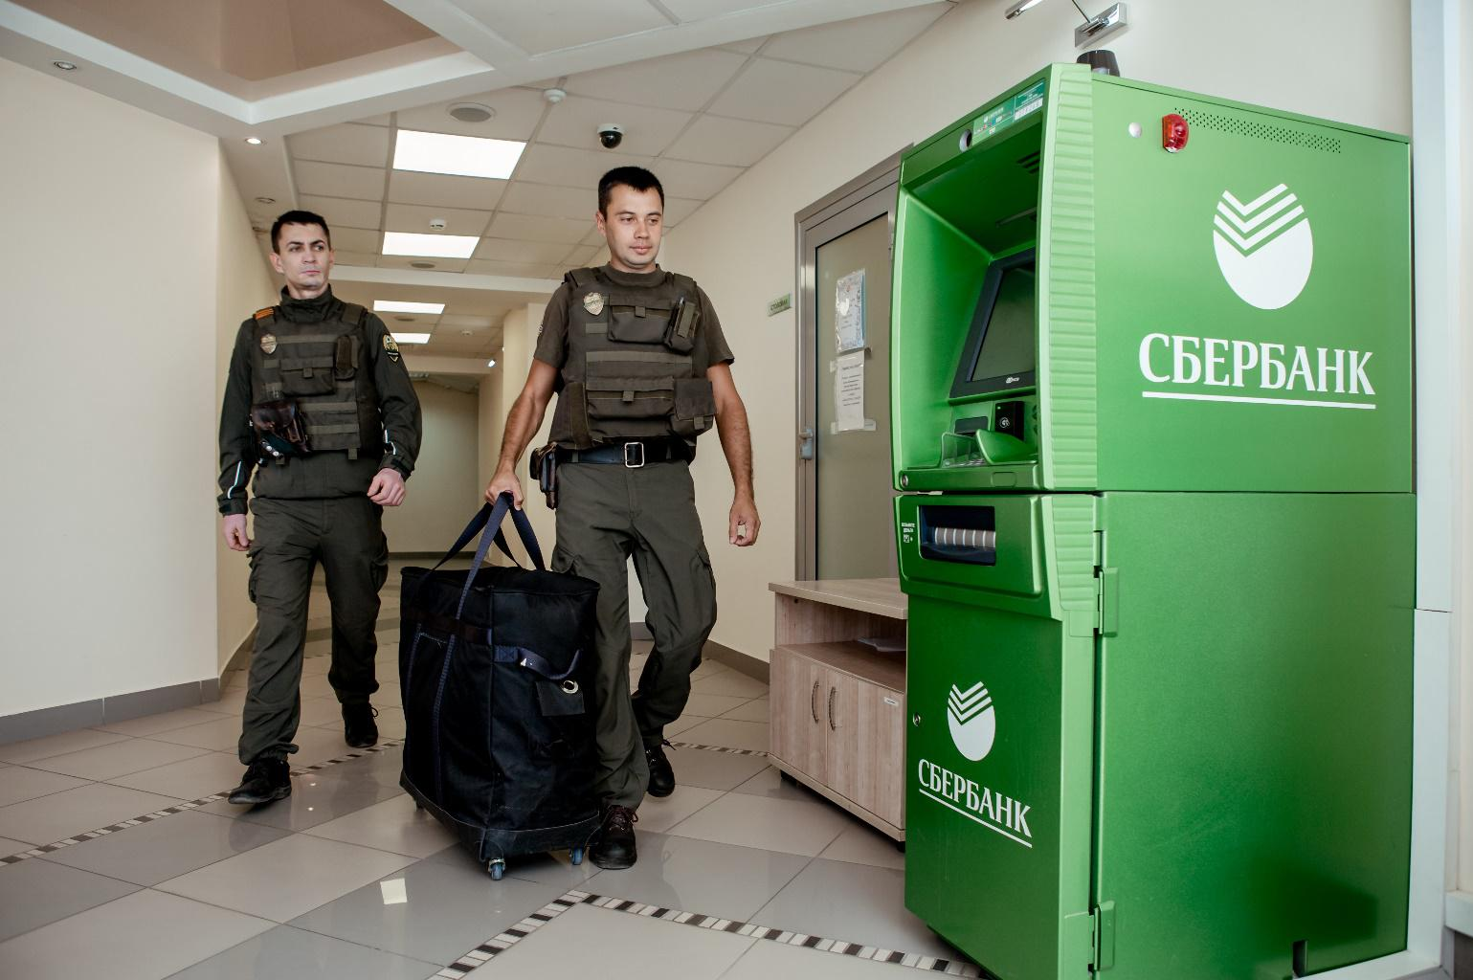
Инкассатор

